Slide 1
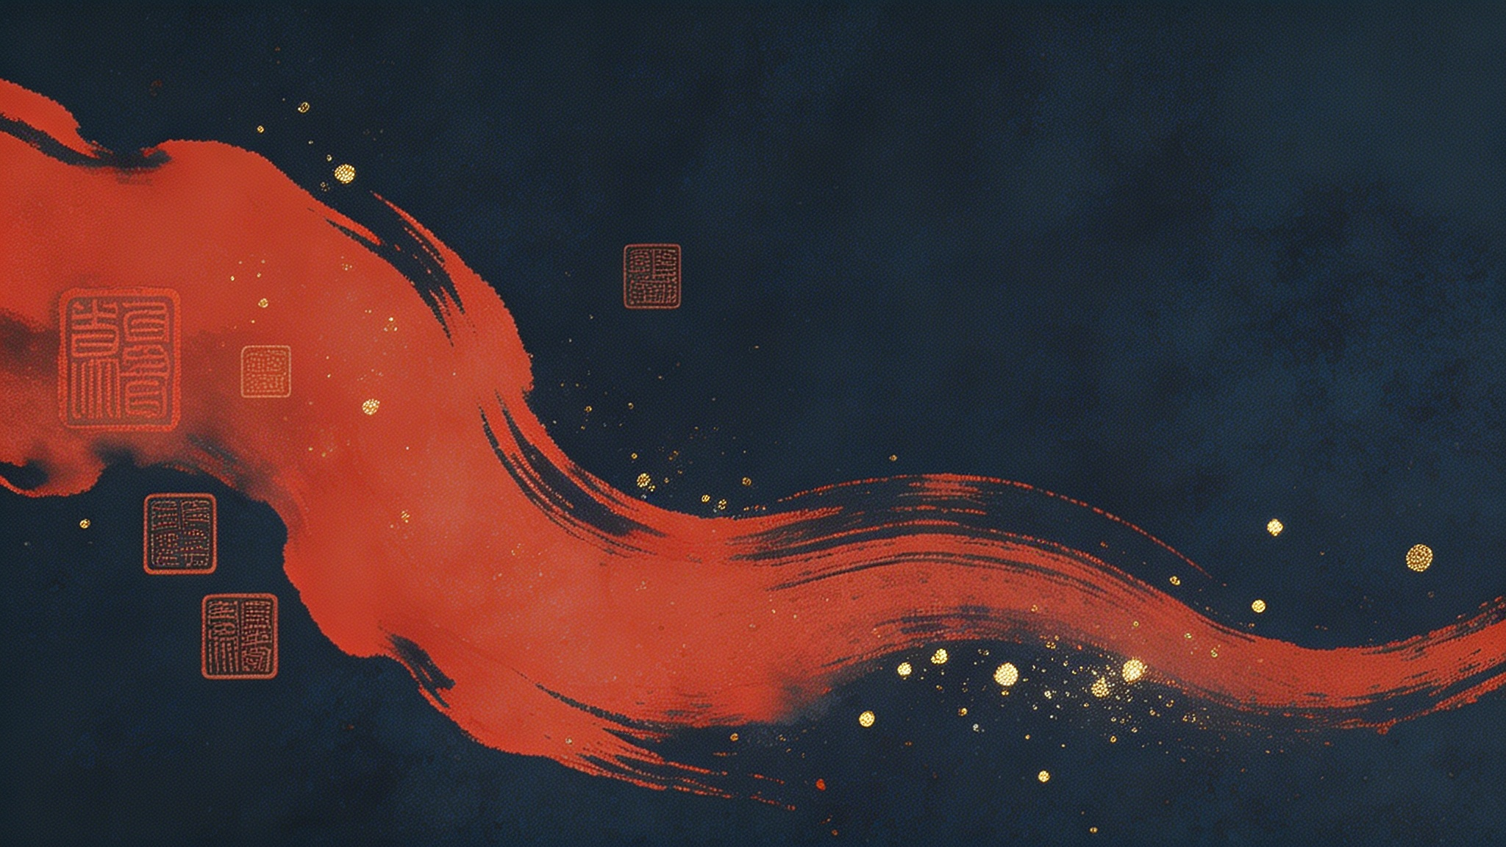
朱砂
穿越千年的中国红，承载信仰与智慧的文化矿物，在历史、经济与科学的维度中熠熠生辉。
历史渊源
从丹砂到印章，见证华夏文明的千年演变轨迹。
多维价值
集药用、工艺、收藏于一体，构建独特的经济文化价值。
科学辩证
解析矿物属性，理性看待其功效与潜在的使用风险。
Notes:
大家好，欢迎来到今天的分享。朱砂，这抹跨越千年的中国红，不仅是一种矿物，更是中华文明的文化符号。它承载着古人的信仰、智慧与审美。今天，我们将一同深入探索朱砂的历史渊源、市场价值、品质分级以及其功效与潜在风险，全面解析这一抹“中国红”背后的丰富内涵。

Slide 2
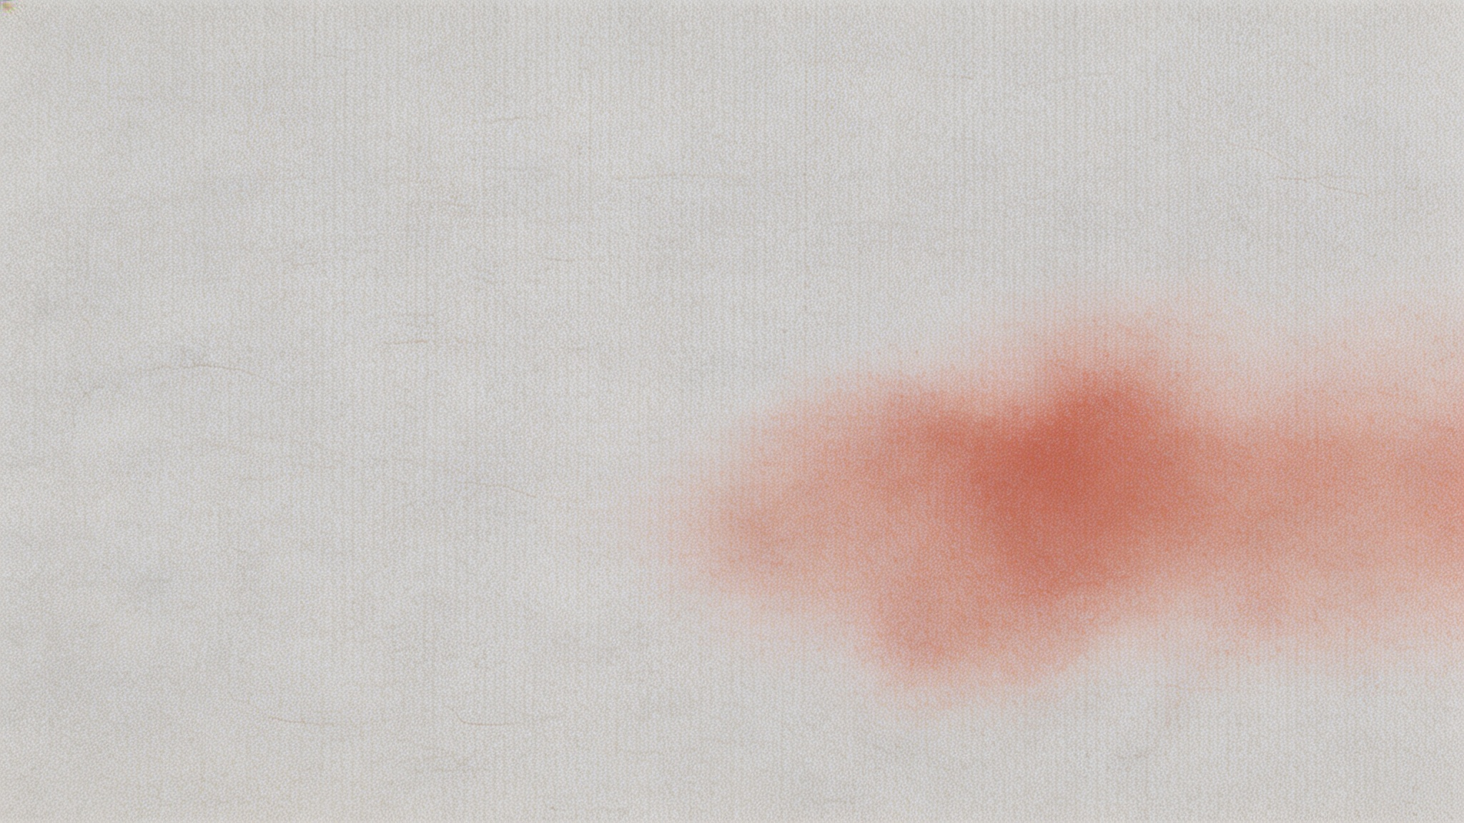
前言：跨越千年的中国红
01 / 丹砂之本
02 / 文明印记
03 / 认知重构
朱砂，又名丹砂、辰砂，是一种以硫化汞（HgS）为主要成分的矿物。它从未止步于矿石的物理属性，更是深深植根于中华文明土壤中，承载着精神与物质双重意义的文化符号。
从新石器时代的彩陶纹饰，到帝王将相的印章朱泥；从道家炼丹炉中的“神药”，再到中医典籍里的“安神”良方。这一抹朱红，贯穿了华夏数千年的历史进程，见证着文明的更迭。
本PPT将从文化、经济、科学的多维视角，为您解析朱砂的历史渊源、市场价值与品质分级，并客观阐述其功效与潜在风险，带您读懂这抹中国红背后的丰富内涵与真实面貌。
它是历史的注脚，是文化的图腾，更是自然的馈赠——让我们一同走进朱砂的世界，探寻那跨越千年的红色传奇。
Notes:
首先，让我们来了解一下朱砂的基本概念。朱砂，又称丹砂或辰砂，其主要化学成分是硫化汞。但它的意义远不止于此。它是一种文化符号，深深烙印在中华文明的长河中。从史前的彩陶，到帝王的玉玺，再到道家的丹药和中医的良方，朱砂无处不在。接下来，我们将从多个维度，为大家全面解读朱砂。

Slide 3
目录
01
02
03
04
历史渊源与文化象征
市场价位与影响因素
品质分级与鉴别
功效、毒性与安全警示
探寻古老的红色印记，解析其在权力、信仰与永生观念中的符号意义，梳理文化遗产的五重核心属性。
概览2026年朱砂市场价格格局，深度剖析产地、纯度、工艺及市场供需关系等核心价格影响要素。
厘清市场主流的朱砂品质分级标准，掌握实用的“五步法”鉴别技巧，规避常见的假冒伪劣陷阱。
辩证看待传统中医功效与现代科学揭示的毒性风险，明确安全使用的核心准则，树立科学的消费认知。
Notes:
本次分享将分为四个部分。首先，我们将追溯朱砂的历史渊源，探寻其在不同历史时期的文化象征意义。接着，我们会分析当前市场上朱砂的价格及其背后的影响因素。第三部分，我们将学习如何辨别朱砂的品质等级。最后，也是最重要的一点，我们将科学地探讨朱砂的功效、毒性以及安全使用的准则。

Slide 4
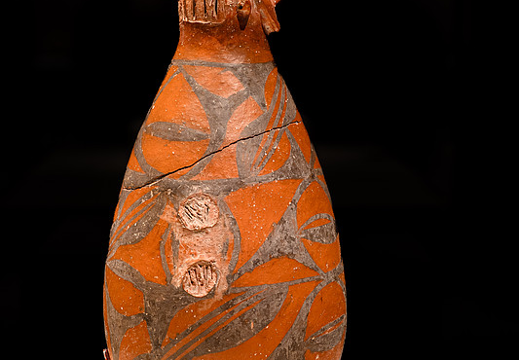
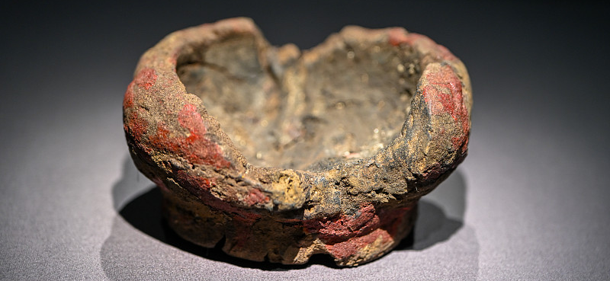
01 历史渊源与文化象征
甘肃秦安大地湾遗址 · 七千年前的朱砂彩陶
在距今约7000年的大地湾四期文化遗址中，考古学家发现了绘有红色图案的彩陶。经科学检测，这些图案所用的鲜艳红色颜料被确认为朱砂。这一发现将人类使用朱砂作为装饰材料的历史上溯至新石器时代，证明了我们的祖先早在文明曙光初现时，就已掌握了朱砂的提取与应用技术，将其融入艺术创作之中。
浙江余姚河姆渡遗址 · 中国最早的朱漆漆器
距今约6600年的河姆渡遗址中，出土了一件木胎朱漆碗，其表面涂有一层以朱砂为主要成分的红色涂料，这是中国迄今发现最早使用朱砂作漆器涂料的实例。从彩陶纹饰到漆器髹涂，朱砂贯穿了早期手工业发展，成为先民表达审美、寄托精神的重要媒介，见证了中华文明从蒙昧走向成熟的璀璨历程。
Notes:
我们首先进入第一部分，探寻朱砂的历史。朱砂的使用历史非常悠久，可以追溯到7000年前的新石器时代。在甘肃大地湾遗址，我们发现了用朱砂绘制图案的彩陶。而在浙江河姆渡遗址，出土了中国最早的漆器——一件涂有朱砂的木碗。这些考古发现证明，朱砂从文明之初就与我们的审美和工艺紧密相连。

Slide 5
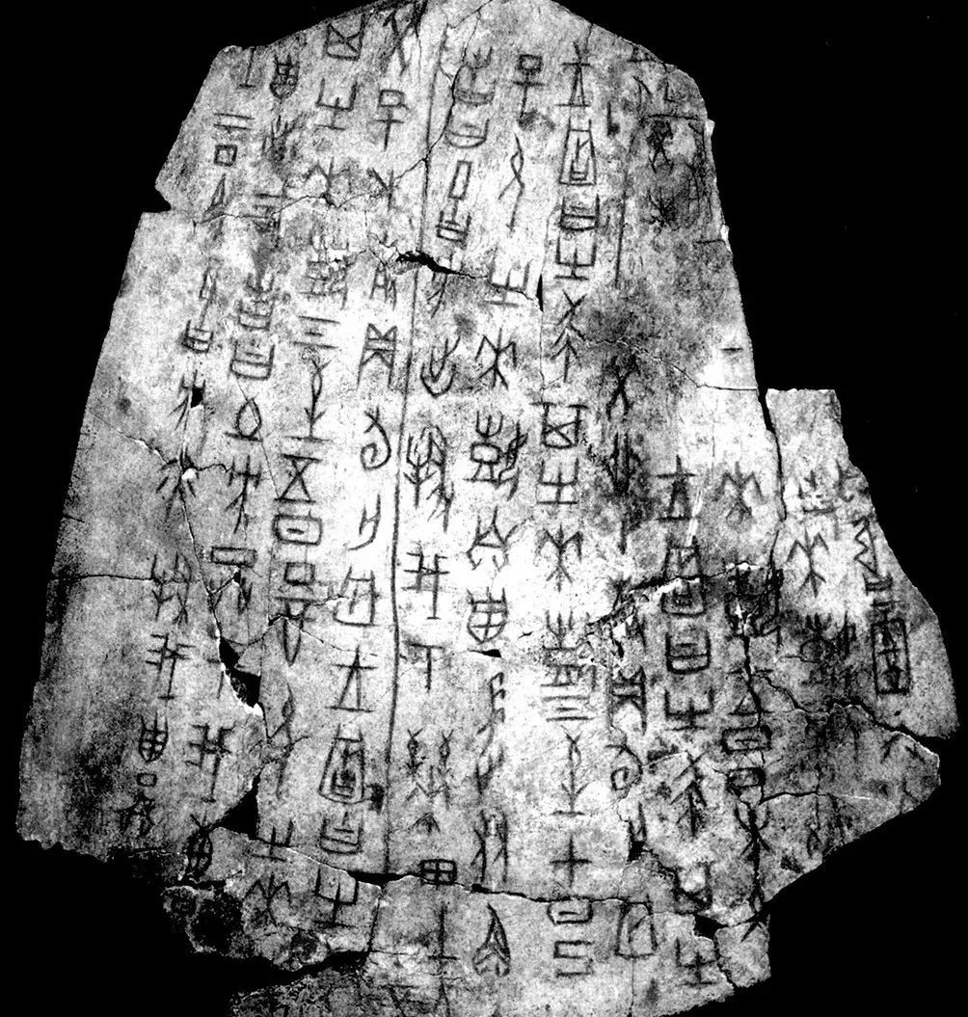
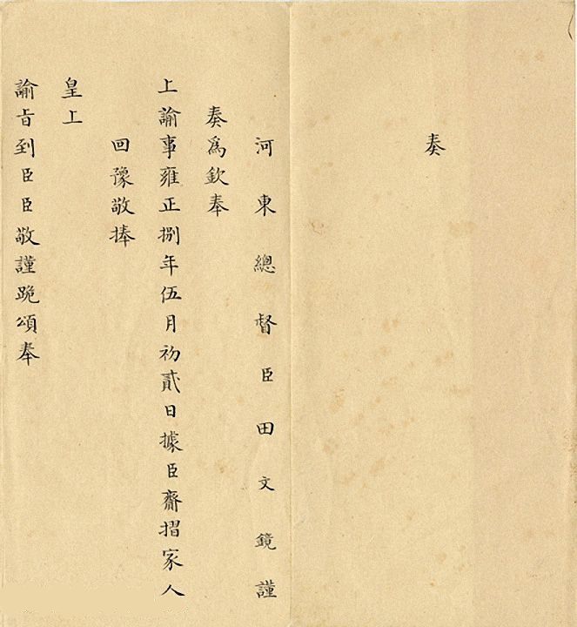
01 历史渊源与文化象征
随着文明的演进，朱砂的用途从单纯的颜料扩展到政治、宗教和丧葬等多个领域。这抹浓烈的赤红，逐渐被赋予了沟通天地、彰显皇权的深刻寓意，成为历代王朝权力与信仰的独特印记。
商代 · 涂朱甲骨
明清 · 朱笔御批
帝王在占卜甲骨上以朱砂填色书写，视其为沟通天地、传达天命的媒介。朱砂的赤红，不仅是装饰，更是商代王权与神权结合的至高象征。
秦代以降，皇帝以朱砂调制印泥、批阅奏折，称“朱批”。这一传统延续千年，朱砂红成为皇权独有的视觉符号，代表着不可逾越的权威。
“ 故天子朱裷衣冕，诸侯玄裷衣冕。” —— 朱砂之色，自先秦起便确立了其在等级礼制中的崇高地位。
Notes:
进入阶级社会后，朱砂的红色被赋予了权力的象征。在商代，帝王用朱砂书写甲骨文，以沟通天地，彰显权威。从秦汉到明清，皇帝的玉玺印泥和批阅奏折的御笔，都使用朱砂，称为“朱泥”和“朱批”。这一抹红色，成为了皇权的专属色彩。

Slide 6
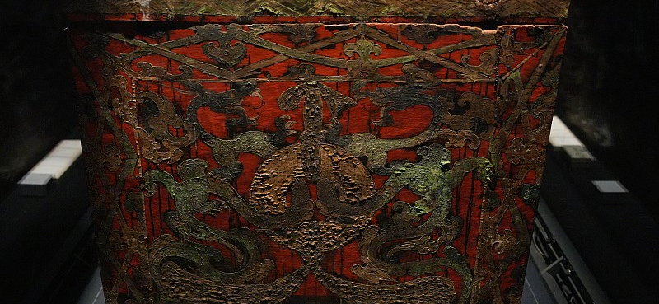
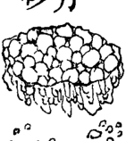
01 历史渊源与文化象征
“丹砂烧之成水银，积变又还成丹砂。”
朱砂是道家炼丹术的核心“神药”，被视为通往长生的关键，深刻塑造了中国古代的神仙信仰与化学探索历程。
壹 · 丧葬信仰：汉墓中的永生渴望
贰 · 丹道核心：从方术到文化符号
汉代贵族深信朱砂能防腐辟邪，长沙马王堆汉墓中出土的朱地彩绘漆棺即为实证。棺椁以大量朱砂涂底、彩绘纹饰，用量之巨不仅彰显了墓主人的尊贵身份，更寄托了古人对生命延续与永生的极致追求。
自东汉魏伯阳《周易参同契》始，朱砂成为炼制“长生不老丹”的要药。唐代炼丹风潮鼎盛，朱砂的神秘性被推向极致，不仅影响了道教的宇宙观与修行法，更在无意中推动了古代冶金、化学实验技术的发展与沉淀。
Notes:
朱砂同样与古人的信仰和对永生的追求紧密相连。在汉代，贵族墓葬中大量使用朱砂，相信它能防腐辟邪，例如著名的马王堆汉墓。同时，朱砂也是道家炼丹术中的核心原料，被认为是炼制长生不老丹的“神药”，这赋予了它浓厚的神秘色彩，并深刻影响了道教文化。

Slide 7
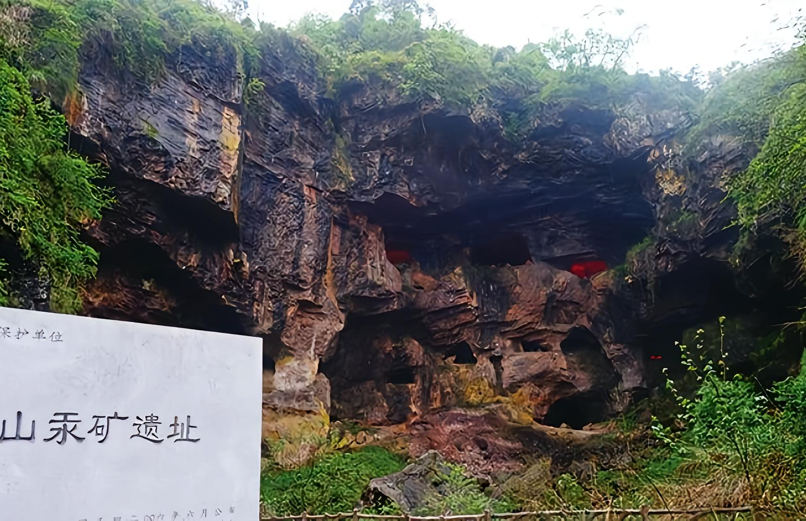
01 历史渊源与文化象征
01 / 物质文化遗产
02 / 非物质文化遗产
囊括古代矿冶遗址、开采冶炼工具及各类朱砂制品文物。如贵州万山汞矿遗址，留存了完整的采矿坑道与冶炼炉群，是朱砂物质遗存的典型代表。
涵盖世代相传的采矿口诀、“水飞法”提纯工艺，以及民俗祭祀、中医药炮制配伍技艺，是活态传承的朱砂文化智慧结晶。
03 文化线路
04 记忆文献
05 工业遗产
以贵州万山汞矿遗址为代表，朱砂的矿冶遗迹不仅是古代工艺的见证，更是连接自然、技术与人文的纽带，承载着千年的开采记忆与工业文明的厚重底色。
朱砂贸易催生“盐丹之路”，成为地域间文化、技术与习俗交流融合的重要纽带，串联起多元文明的发展脉络。
海量古籍文献详实记录了朱砂的历史脉络、药理功效与应用方法，构建起完整的朱砂文化记忆与知识体系。
近代机械化开采留下的工业遗迹，见证了中国近代工业从传统向现代转型的艰辛历程，具有独特的工业考古价值。
Notes:
从现代遗产学的视角来看，朱砂文化遗产的价值是多维度的。它不仅包括矿冶遗址这样的物质遗产，还包括传统工艺这样的非物质遗产。朱砂贸易催生的“盐丹之路”是文化线路遗产，古籍文献是记忆文献遗产，而近代的工业开采遗迹则构成了工业文化遗产。这五重属性共同构成了朱砂深厚的文化价值。

Slide 8
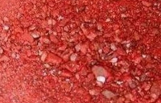

02 市场价位与影响因素
天然朱砂（原料）
水飞朱砂（提纯）
市场主流交易价格区间稳定在2400 - 2500元/公斤，是目前市场流通的核心品类，价格受矿石品位直接影响。
经传统水飞工艺提纯，去除杂质与毒性成分，药用安全性更高，当前市场报价约为2300元/公斤。
朱砂作为兼具药用价值与矿物属性的特殊资源，其市场流通形态主要分为天然原矿朱砂与经水飞工艺提纯的精制朱砂。受原料禀赋、加工工艺及环保政策的多重影响，不同品类的市场价格形成了鲜明的层级差异。
价格上行：全球汞矿限制与原料稀缺共振
2026年以来，朱砂价格较去年同期涨幅显著。核心驱动因素为《关于汞的水俣公约》对全球汞矿开采的严格限制，直接导致上游原料供给收紧；同时，传统产区的环保整治也加剧了原料稀缺，进一步推高了终端市场的价格中枢。
Notes:
接下来，我们进入第二部分，了解朱砂的市场价位。根据2026年最新的数据，天然朱砂原料的价格大约在每公斤2400到2500元。值得注意的是，由于全球对汞矿开采的限制，朱砂的价格正呈现明显的上涨趋势。

Slide 9
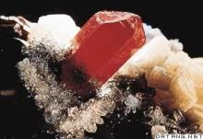
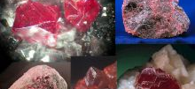
02 市场价位与影响因素
价格影响因素深度分析（一）：品质与纯度，决定朱砂价值的核心标尺
核心指标：硫化汞（HgS）含量
硫化汞含量是决定朱砂品质的关键，含量越高，色泽越纯正厚重，收藏与使用价值也越高。行业内公认HgS含量≥95%的朱砂为优质朱砂，是市场定价的重要基准。
辰砂天然晶体，朱砂中的极品形态
稀缺珍罕：晶体砂与原矿朱砂
天然晶体砂是朱砂中的顶级品类，单晶或连晶形态完整，收藏价值极高，市价可达数万元/公斤；原矿朱砂保留天然矿石纹理，未经人工提炼，价格与观赏性次之，是文玩收藏的热门选择。
市场主流：粉压朱砂（帝王砂/紫金砂）
由朱砂粉末经特殊工艺压制而成，因成型稳定、工艺多样，成为市场上最常见的饰品形式。其价格由原料纯度与压制工艺决定，性价比高，适合日常佩戴与装饰，也是大众消费的主要选择。
Notes:
那么，影响朱砂价格的因素有哪些呢？首先是品质和纯度，这是最核心的因素。硫化汞的含量直接决定了朱砂的价值，含量越高越好。不同品种的价格差异巨大，从价值最高的天然晶体砂，到原矿朱砂，再到市场上最常见的粉压朱砂，价格各不相同。

Slide 10
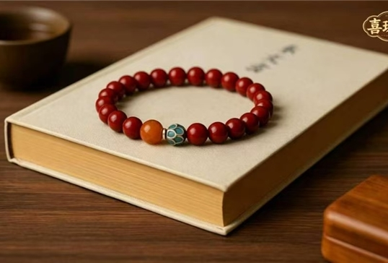
02 市场价位与影响因素
01 / 工艺水平：决定价值的核心标尺
古法水飞工艺保留朱砂天然灵性，质地温润细腻，杂质极少，是高端朱砂的首选工艺；而现代注胶工艺因添加粘合剂降低了朱砂纯度，虽成本低廉，但品质与市场价格均处于低位。
02 / 形态用途与产地：溢价的关键变量
多元形态价值：造型独特的原石兼具观赏与收藏价值；作为药典药材，其价格取决于纯度是否达标；而饰品则是市场主流，受设计与工艺双重影响。
道地产区效应：贵州铜仁（万山）、湖南辰州（沅陵、新晃）为“辰砂”核心产区，历史积淀赋予其天然的市场溢价，是品质与价格的重要保障。
朱砂手串是市场中最常见的消费形态，其价格不仅取决于朱砂含量，更与珠径大小、打磨工艺及整体设计美学紧密相关，兼具装饰与收藏属性。
Notes:
除了品质，工艺水平、形态用途和产地也影响价格。采用古法水飞工艺的朱砂价值更高，而注胶工艺的则较低。作为饰品、观赏石或药材，其价格也有很大差异。此外，贵州万山、湖南辰州等传统产区的朱砂，因其历史声誉，通常价格更高。

Slide 11
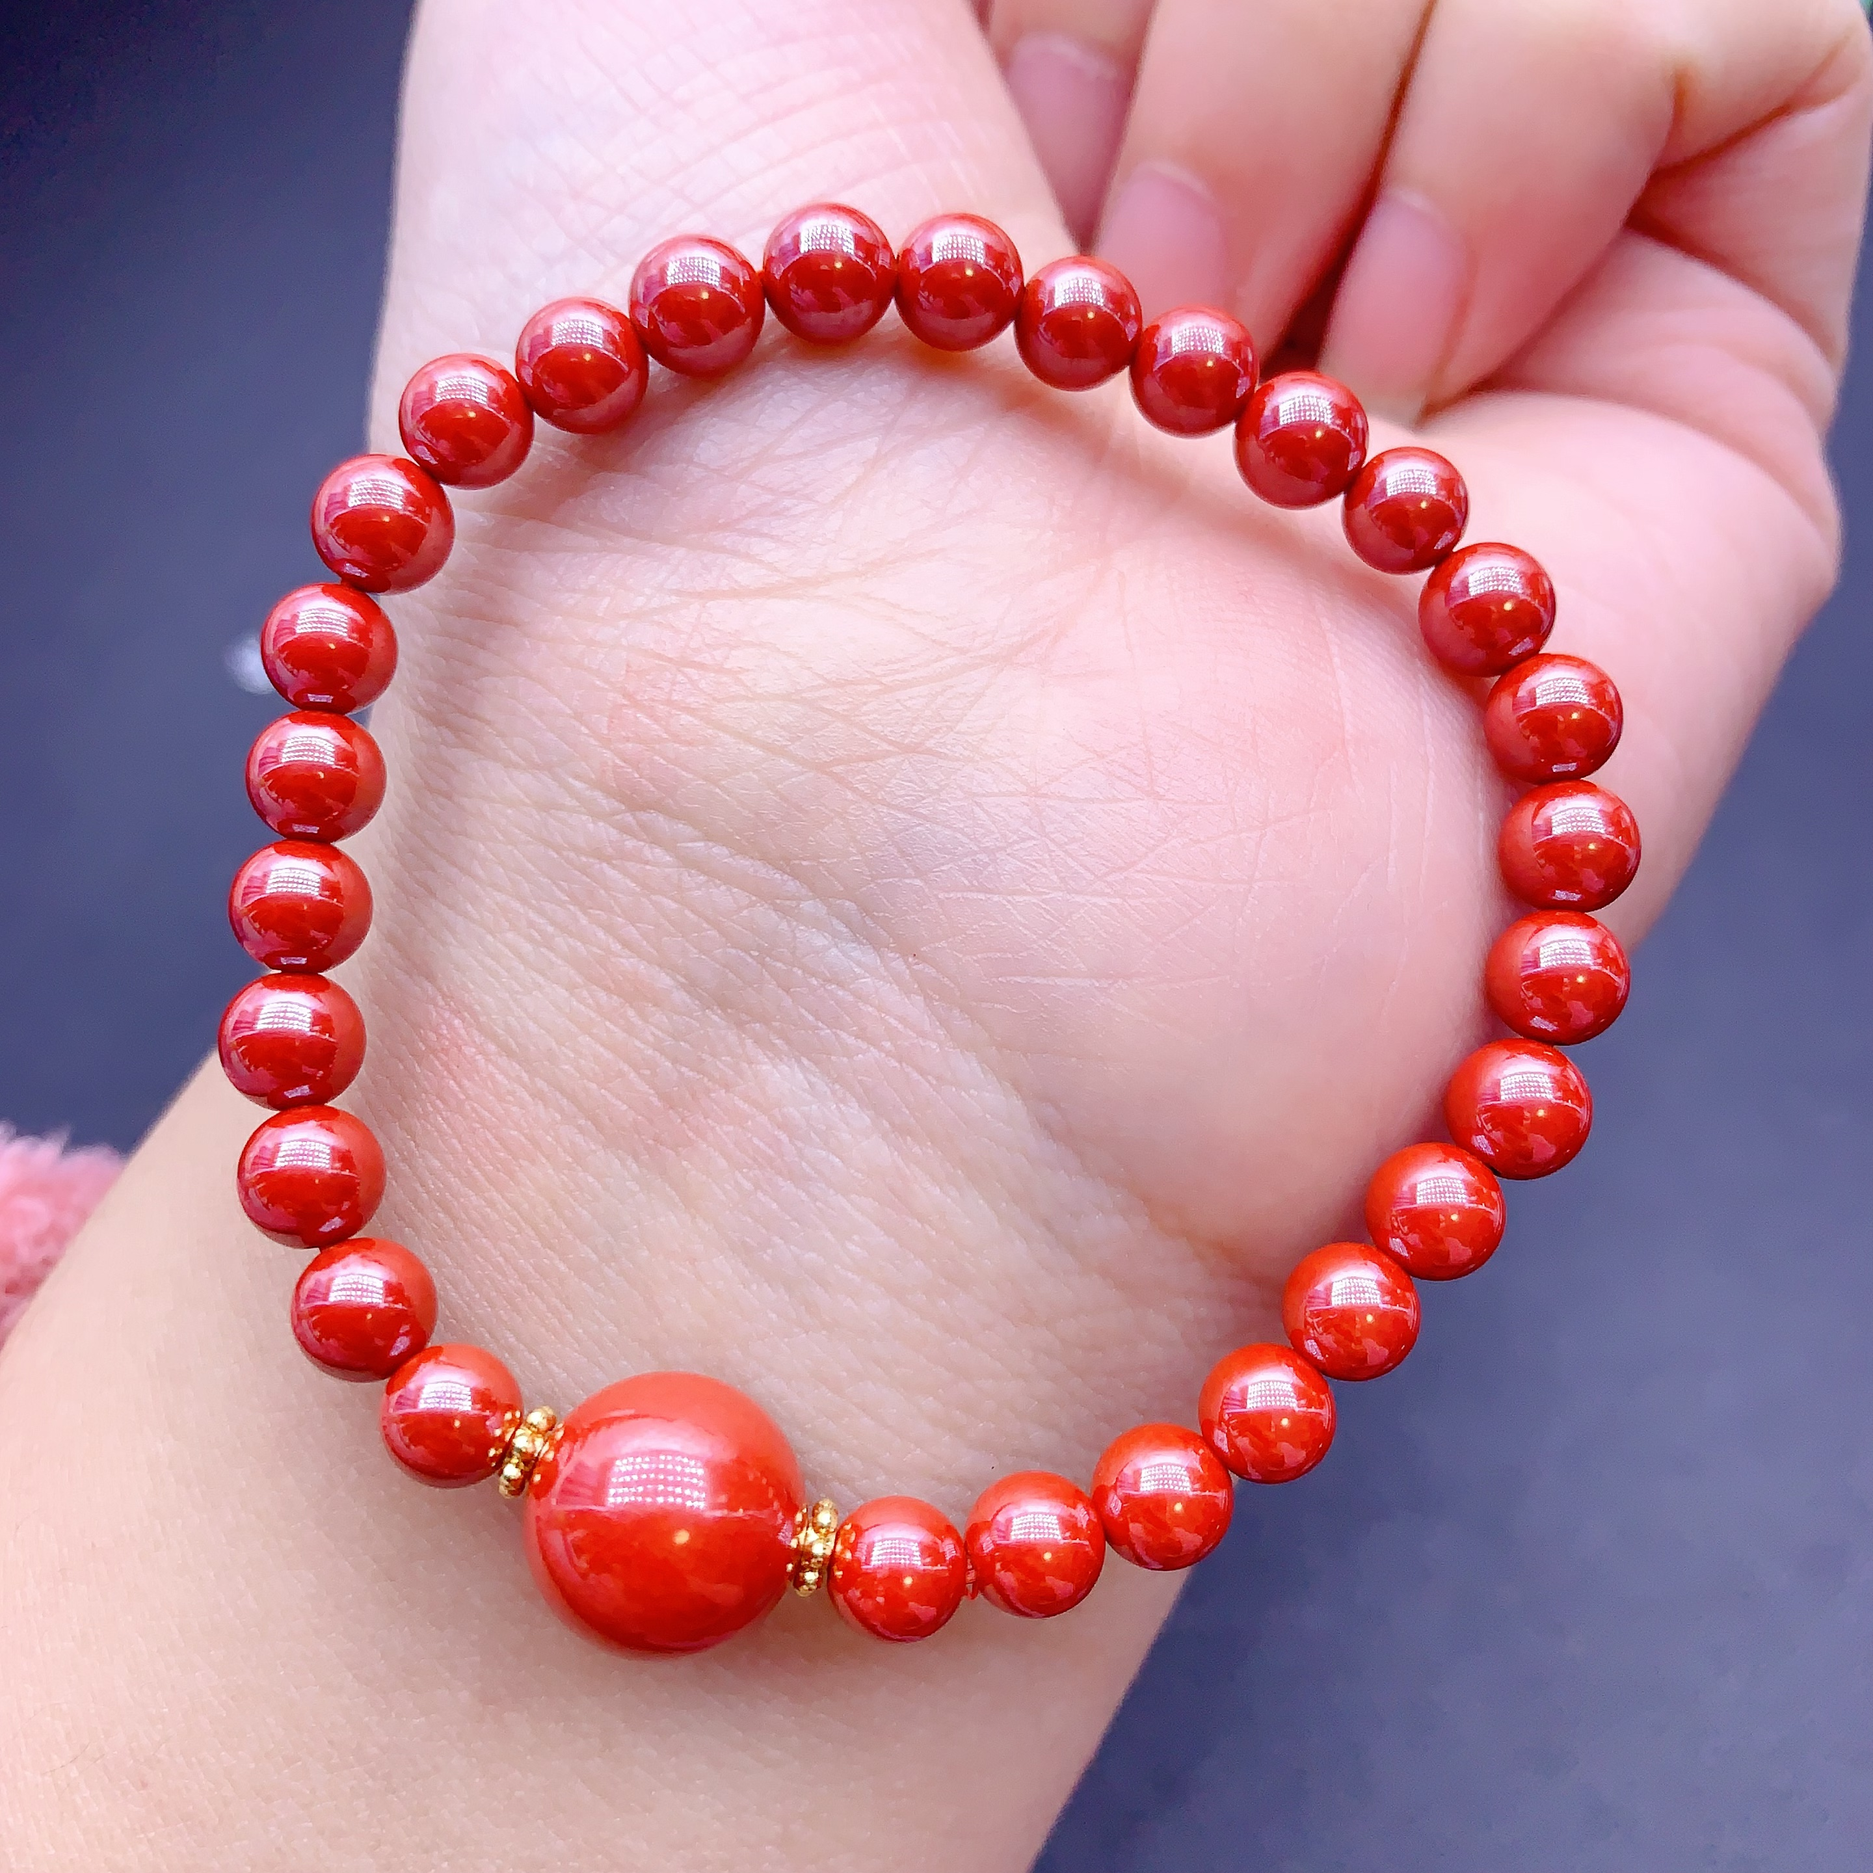

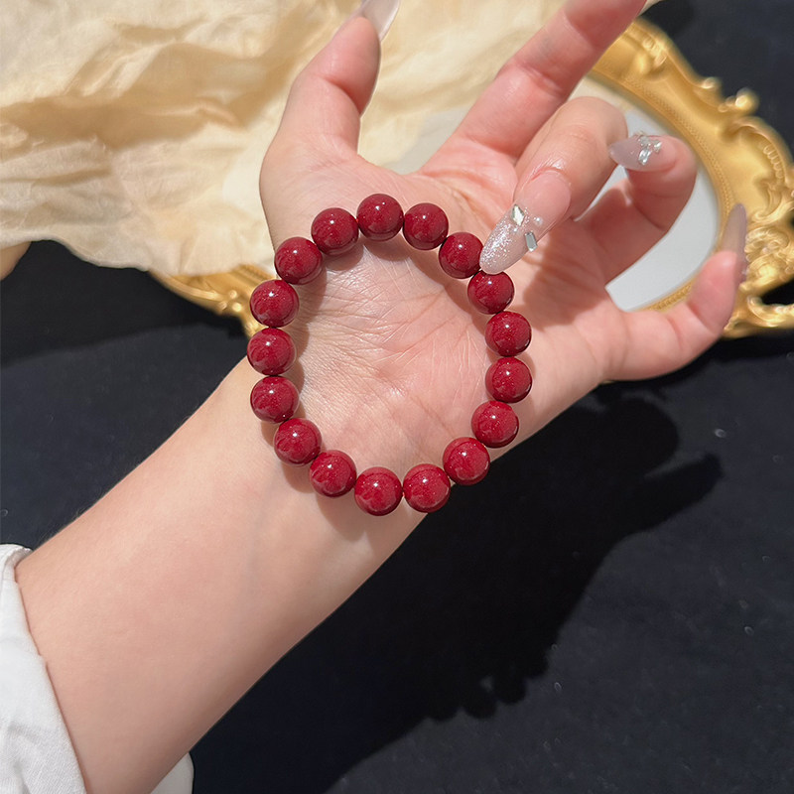

03 品质分级与鉴别
01 高透晶体砂
收藏级臻品，天然晶体打灯通透，呈鸽血红，HgS含量>95%，产量稀少，价值极高。
03 帝王砂
高纯度朱砂粉高压压制，具镜面光泽，色正红，HgS含量90-95%，高端饰品市场主流。
05 粉压砂
入门低端品类，添加大量粘合剂，朱砂含量极低，甚至不含朱砂，仅作装饰，无收藏价值。
02 原矿朱砂
天然矿石直接打磨，保留自然纹理与伴生矿，质感粗犷古朴，是自然之美的代表。
04 紫金砂
粉压工艺，颗粒较粗，表面布“矿闪”点，HgS含量80-90%，价格适中，性价比之选。
核心鉴别逻辑
品质核心看HgS含量与工艺。晶体与原矿属天然稀缺；帝王、紫金砂为优化工艺；粉压砂则需谨慎甄别，避免以次充好。
Notes:
现在我们进入第三部分，学习如何辨别朱砂的品质。市场上的朱砂饰品大致可以分为五个等级。从最高端的收藏级高透晶体砂，到天然的原矿朱砂，再到市场主流的帝王砂和性价比高的紫金砂，最后是入门级的粉压砂。了解这些分级，有助于我们做出明智的选择。

Slide 12
03 品质分级与鉴别
普通消费者无需专业仪器，只需掌握“五步法”，即可通过外观、手感等直观维度，快速初步鉴别朱砂饰品的真伪与品质优劣。
01. 一看 · 观其纹理与透光
02. 二掂 · 辨其密度与压手
观矿闪杂质：天然朱砂表面常有不规则的黑色伴生矿点或闪光点，若通体颜色均匀、完美无瑕，反而是仿品特征。强光照射下，真品能透出温润红光，树脂仿品则完全不透光。
感知压手重量：朱砂密度远高于树脂、塑料仿品。相同尺寸的饰品，真品拿在手中会有明显的“压手感”，沉甸甸的；而仿制品则轻飘飘，缺乏坠感，这是最直观有效的鉴别手段。
Notes:
掌握一些实用的鉴别方法非常重要。这里介绍一个“五步法”。首先是“看”，天然朱砂通常会有一些天然的杂质或闪光点，过于完美的反而可疑。用强光照射，真品能透出红光。其次是“掂”，朱砂的密度很大，拿在手里会有明显的压手感，这是区分仿品最有效的方法之一。

Slide 13



03 品质分级与鉴别
实用鉴别方法：“五步法”（二）—— 条痕与灼烧双重验证，辨伪存真
03. 三划（条痕测试）
04. 四烧（短时灼烧测试）
取朱砂在白瓷板或白纸表面轻轻划过，天然朱砂会留下一道纯正、浓郁的红色条痕。若条痕颜色偏浅粉、橘红，或出现发黑、发灰的情况，则大概率为人工染色、合成粉末压制的仿制品，此方法简单直观，是鉴别朱砂真伪的核心手段之一。
取饰品边角或小样，用打火机外焰短时（3-5秒）灼烧后移开。真品受热会微变黑，冷却后迅速恢复原色，无异味；而树脂、塑料仿品会立即冒烟，散发刺鼻塑胶臭味，表面还会出现融化、变形的现象。
操作警示：“灼烧测试”具有一定安全风险，可能损伤饰品表面或引发烟雾，务必在通风环境下操作，且仅针对微小边角或商家提供的小样进行测试，避免对成品造成不可逆损坏。
Notes:
第三步是“划”，用朱砂在白纸上划一下，真品会留下一道纯正的红色条痕。第四步是“烧”，用打火机短时灼烧，真朱砂会变黑但冷却后能恢复，而塑料仿品则会冒烟、发臭、融化。请注意，这个方法有一定风险，需要小心操作。

Slide 14
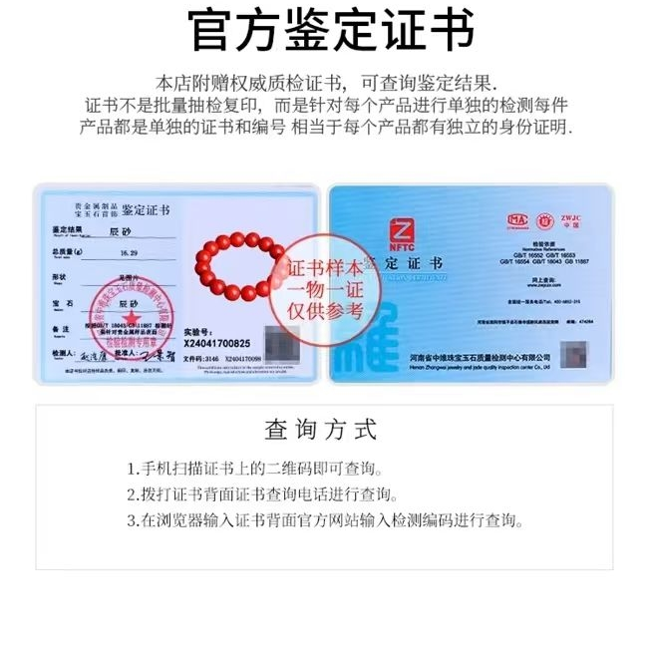
03 品质分级与鉴别
实用鉴别方法：“五步法”之五 —— 查
权威认证，查验含量
正规商家销售的高品质朱砂，需附带CMA、CNAS等权威机构出具的检测证书。证书核心指标为明确标注“硫化汞（HgS）”的含量，这是判断朱砂纯度与品质的关键科学依据。
一物一证，全程溯源
信誉良好的品牌会为每件产品配备独立的身份证书或溯源码，消费者可通过官方网站、电话或扫码等方式，直接查询验证产品信息，从源头确保朱砂饰品的真实性与可靠性。
朱砂饰品鉴定证书样本，一物一证，可官方核验
Notes:
鉴别方法的最后一步，也是最可靠的一步，就是“查”。购买时一定要检查是否有权威机构出具的检测证书，证书上会明确标注硫化汞的含量。信誉好的商家还会提供“一物一证”，确保产品的真实性。

Slide 15
04 功效、毒性与安全警示
▍ 传统中医视角：功效与归经
现代科学：明确的毒性成分
朱砂的主要成分为硫化汞（HgS），进入人体后可解离出汞离子（Hg²⁺）。汞离子具有强烈的细胞毒性，会不可逆地损害神经系统、消化系统及肾脏等重要器官，长期或过量摄入可导致慢性汞中毒。
清心镇惊，宁心安神
味甘性微寒，归心经。传统用于心火亢盛所致的心悸易惊、失眠多梦，对癫狂、癫痫等神志失常病症亦有镇静安神之效。
明目解毒，外用疗疮
朱砂外用能解毒防腐，可治疮疡肿毒、口舌生疮等症。在传统方剂中，常与其他药物配伍，用于清心火、安心神的经典验方。
⚠️ 高危警示：高温分解剧毒汞蒸气
这是朱砂最致命的风险点！朱砂在炖煮、火烧等高温条件下，会迅速分解产生剧毒的汞蒸气。这种蒸气无色无味，吸入或误食后会引发急性汞中毒，直接损伤中枢神经系统，严重时可危及生命，绝对不可尝试。
Notes:
最后，我们来谈谈最关键的部分：功效与安全。在传统中医里，朱砂被认为有清心镇惊、安神的功效。但现代科学明确告诉我们，朱砂的主要成分硫化汞是有毒的。汞离子会损害人体重要器官。尤其需要警惕的是，朱砂遇高温会分解出剧毒的汞蒸气，这是极其危险的！

Slide 16
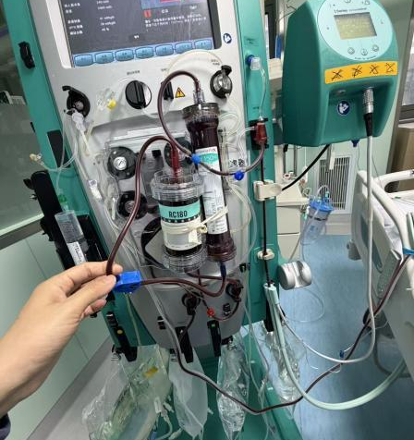

04 功效、毒性与安全警示
01 严格控制剂量，不可逾量
《中国药典》明确规定朱砂内服剂量为0.1 - 0.5克/天。因其含有汞化合物，超量极易引发蓄积性中毒，危害神经系统与脏器功能。
⚠️ 真实案例警示
曾有患者听信“猪心炖朱砂”偏方以图安神，结果导致急性汞中毒，出现肾功能衰竭，被迫接受紧急血液透析（洗肾）治疗。
高温炖煮会加速汞释放，是极其危险的行为！
02 恪守用药规范，严禁煎服
朱砂严禁入煎剂，高温煎煮会使汞游离析出，大幅增加毒性。临床多入丸剂、散剂冲服，且需用温水送服，不可研磨后直接吞服。
公约约束与资源现状
03 严守禁忌人群，中病即止
疗程通常不超过7天，避免长期服用造成慢性汞中毒。孕妇、哺乳期妇女、儿童及肝肾功能不全者严禁使用，此类人群身体机能敏感，易受汞毒侵害。
中国已加入《关于汞的水俣公约》，禁止新汞矿开采，天然朱砂资源日益稀缺。这既是生态保护的需要，也从源头上限制了朱砂的滥用，提示我们更应珍视和规范使用这一传统药材。
Notes:
因此，使用朱砂必须严格遵循安全准则。一定要控制剂量，严禁煎煮，避免长期服用，特殊人群禁用。真实案例告诉我们，听信偏方用朱砂炖煮食物是极其危险的，可能导致急性汞中毒，需要进行血液透析治疗。我们必须科学、理性地看待和使用朱砂。

Slide 17
核心数据汇总
01 / 市场价格参考
04 / 严格药用安全标准
天然朱砂原料
2400 - 2500 元/公斤，随纯度波动
水飞朱砂原料
约 2300 元/公斤，经提纯加工
内服安全剂量：0.1 - 0.5 克/天
多入丸散服，不宜入煎剂；外用适量，研末干撒或调敷。
02 / 核心化学成分
警示：本品有毒，不宜大量服用，也不宜少量久服；孕妇及肝肾功能不全者禁用。
主要成分为硫化汞 (HgS)：优质朱砂药材中 HgS 含量需达到 ≥95%，杂质含量极低，是其呈现鲜艳朱红色的根本原因。
05 / 全球汞公约法律红线
《关于汞的水俣公约》严格管控：
中国已于2017年8月16日起禁止新建汞矿开采，禁止新建、扩建含汞电池、荧光灯等生产线，朱砂的开采与使用已纳入最严格的环保监管体系。
03 / 关键物理特性
高密度晶质结构：相对密度约 8.0 - 8.2 g/cm³，条痕呈红色，质地坚硬且脆，断面呈半透明状。
Notes:
这里是本次分享的核心数据汇总。包括了朱砂的市场价格、化学成分、物理特性、药用标准和相关法律规定。这些关键数据可以帮助大家更直观地理解朱砂的各个方面。

Slide 18
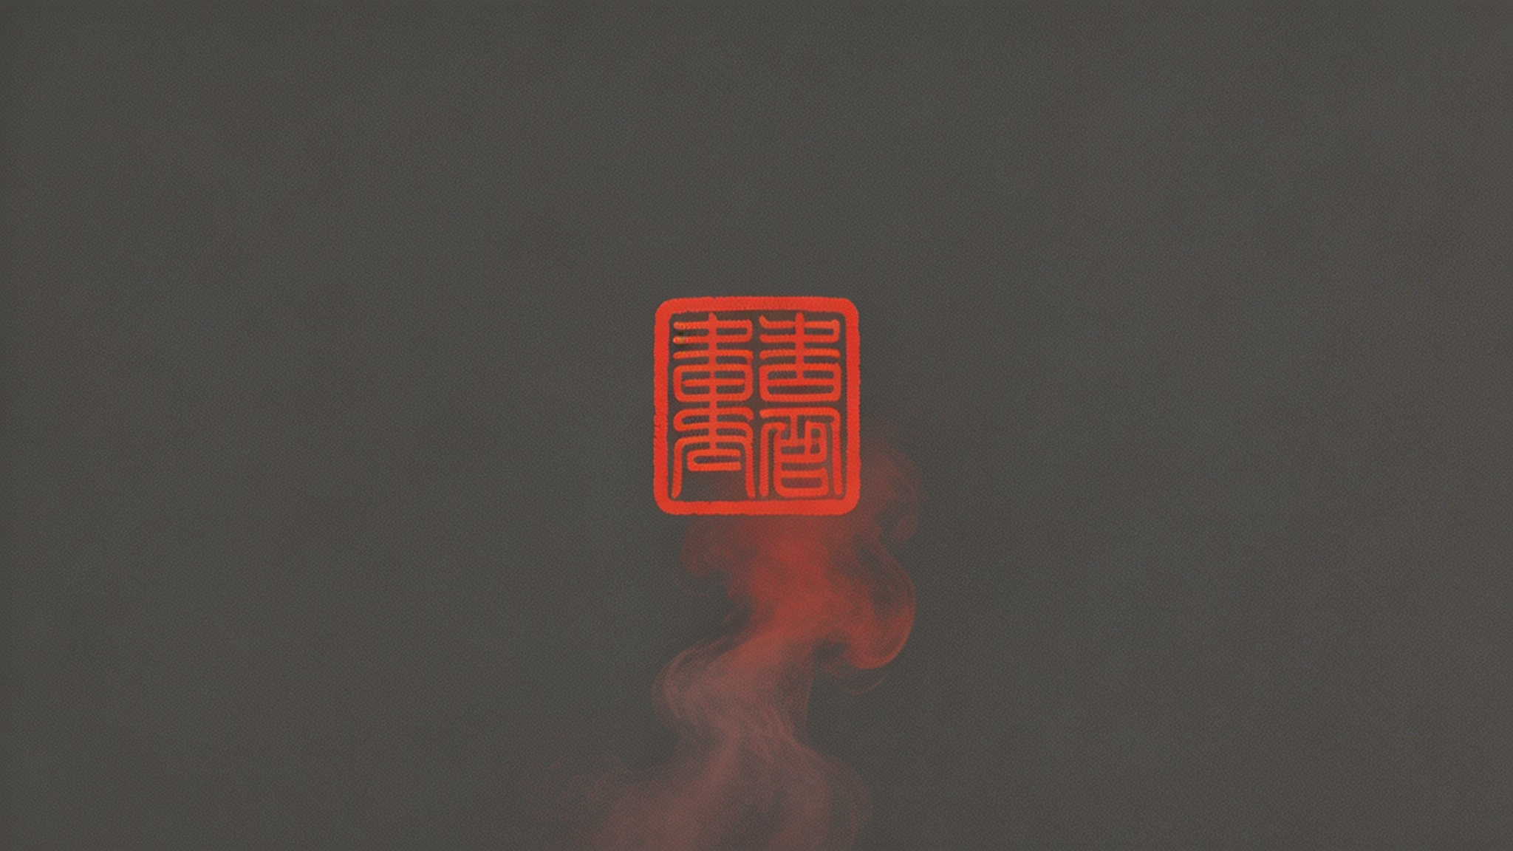

感谢聆听
科学认知朱砂 · 探寻千年文化价值，以理性之眼，观传统之美。
Notes:
朱砂，这一抹承载着千年历史与文化的中国红，其价值与风险并存。希望通过今天的分享，能帮助大家科学、理性地认识朱砂。我的分享到此结束，感谢大家的聆听！

